Slide 1
Liikuntavammaisuus

Slide 2
LIIKUNTAVAMMAISUUS
Liikuntavammainen henkilö ei tapaturman tai sairauden aiheuttaman vamman vuoksi kykene liikkumaan itsenäisesti tai ilman apuvälineitä
Joko ala- tai yläraajojen tai liikkumista rajoittava tuki- ja liikuntaelinvamma.
  Lyhytaikainen ja tilapäinen liikkumista rajoittava tekijä
  pitkäaikainen liikkumista vaikeuttava vamma
    Tapaturman jälkeen, pysyvä synnynnäinen vaurio, lihas-hermoperäinen sairaus, ikääntyminen

Slide 3
https://www.youtube.com/watch?v=MeYvUfMeq4Y – kaveriksi 1(2) Samu
https://www.youtube.com/watch?v=guhddjepL5A&t=84s – kaveriksi 2(2) Peppi
https://www.youtube.com/watch?v=DUD2fp9-OEE - Samu on ysiluokkalainen muiden joukossa
https://www.youtube.com/watch?v=ElM29CzQJzs – hetkiä Elinan arjessa
https://www.cp-liitto.fi/

Slide 4
CP-vamma
Cerebral Palsy
Yleisin liikuntavammaa aiheuttava oireyhtymä lapsuudessa.
Kertavaurio aivojen liikettä säätelevillä alueilla
Vaurion ajankohta voi olla sikiöaikana, vastasyntyneisyyskaudella tai varhaislapsuudessa (ennen kolmea ikävuotta)
Vaikeuttaa vartalon liikkeitten hallintaa ja lihaskoordinaatiota
Liikunnallinen vamma, ei vaikutuksia aivotoimintaan (mutta kehitysvammaisilla voidaan todeta CP-vammaa)

Slide 5
Liitännäisenä
Yleisiä liitännäisongelmia ovat aistitoimintojen poikkeavuudet, näön hahmottamisen ongelmat, syömisen ja kommunikaation ongelmat, epilepsia ja älyllisen kehityksen poikkeavuudet.
Epilepsia 25 %
Vaikea näkövamma 10 %
Vaikea kuulovamma 4 %
​puhutaankin CP-oireistosta CP-vamman sijasta

Slide 6
Esiintyvyys ja syyt
Suomessa syntyy vuosittain noin 100–120 lasta, joilla on CP-vamma.
Aivovaurioista 75–80 % raskauden aikana (esim. aivojen kehityksellinen poikkeavuus, aivoinfarkti),
10 % synnytyksen yhteydessä (esim. aivojen hapenpuutteen aiheuttama vaurio)
12–21 % syntymän jälkeen (esim. keskushermosto-infektio).

Slide 7
Oireisto
CP-oireistoon liittyy aina poikkeavuus lihasjäntevyydessä eli tonuksessa.
Kohonnutta lihasjäntevyyttä kutsutaan spastisuudeksi.
Spastisuus johtuu keskushermoston ylemmän liikehermon vauriosta, jolloin jarruttava voima on puutteellinen.
Spastiset CP-vammat ovat kaikista yleisimpiä kattaen 85–90 % kaikista CP-oireistoista

Slide 8
CP-vamman ilmenemismuotoja
Hemiplegia
Diplegia
Tetraplegia
Atetoosi
  Tahattomia liikkeitä, päässä käsissä ja vartalossa
Ataksia
  Alentunut lihasjänteys
  Huono motorinen koordinaatio/liikkeiden hallinta
  Liikkeet haparoivia, liikkeiden kohdistamisen vaikeus
  Tasapainovaikeuksia

Slide 9
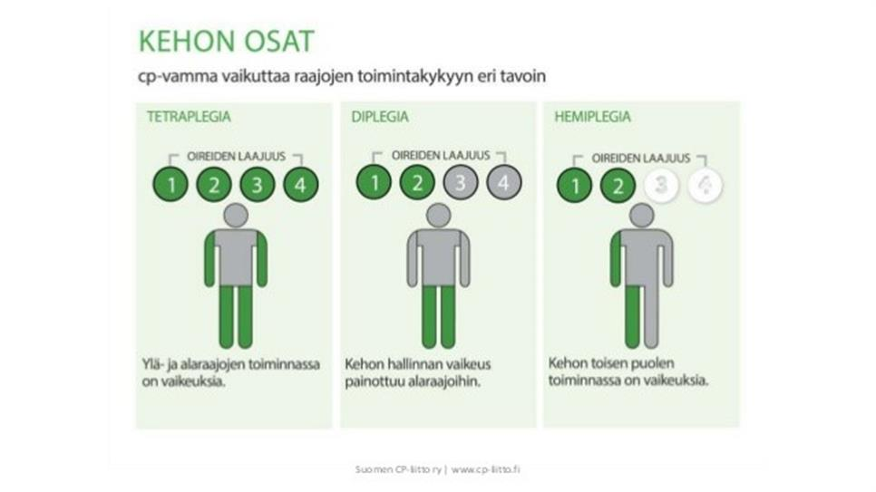

Slide 10
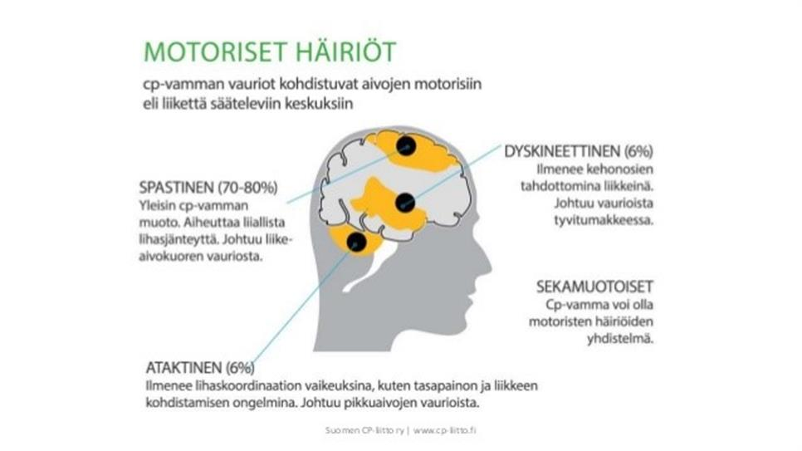

Slide 11
Toiminnallinen luokittelu
Lievä
  Liikkuu ilman apuvälineitä,
  Tasapainovaikeuksia maastossa
Keskivaikea
  Liikkumisen apuväline
  Tarvitsee henk.koht.avustamista arjen eri tilanteissa
Vaikea
  Tarvitsee avustamista lähes kaikissa pt-toiminnossa

Slide 12
Toiminnallinen luokittelu
Karkeamotoriikka
  CP-vammaisen liikuntavamman vaikeusasteen määrittelyssä käytetään Gross Motor Function Classification Scale (GMFCS) -luokitusta, joka kuvaa karkeamotorista toimintaa. Luokituksessa käytetään tasoja I–V.
Hienomotoriikka
  Yläraajan toiminnan vaikeuden luokittelumenetelmää, Manual Ability Classification Scale (MACS), käytetään yli 4-vuotiaille ja sitä vanhemmille lapsille. Luokittelussa taso I – IV.
Kommunikointi
  Kommunikoinnin vaikeusasteen luokittelussa käytetään Communication Function Classification System (CFCS) –luokittelua. Luokittelussa käytetään tasoja I–V

Slide 13
Karkeamotoriikka
Taso I
  Itsenäinen kävely ilman rajoitteita. Vaikeuksia vain taitoa vaativissa karkeamotorisissa tehtävissä.
Taso II
  Itsenäinen kävely ilman apuvälineitä (usein ortoosin eli kehon liikkumista tukevan ja helpottavan apuvälineen tarve), mutta jonkin verran vaikeuksia kodin ulkopuolella liikkumisessa (esimerkiksi portaissa).
Taso III
  Itsenäinen kävely apuvälineiden (esimerkiksi dallari, rollaattorin tyyppinen apuväline, jota vedetään perässä) avulla. Merkittäviä vaikeuksia kodin ulkopuolella liikkumisessa (usein pyörätuoli ulkotiloissa käytössä).

Slide 14
Karkeamotoriikka
Taso IV
  Itsenäinen liikkuminen rajoittunut, pystyy käyttämään sähkökäyttöistä liikkumisen apuvälinettä tai manuaalista pyörätuolia, ei pysty liikkumaan pystyasennossa edes apuvälineiden avulla.
Taso V
  Itsenäinen liikkuminen erittäin vaikeaa, myös sähkökäyttöisten liikkumisen apuvälineiden käyttömahdollisuudet rajoittuneet (vain rajatussa tilassa).

Slide 15
Spastisuus
Spastisuudella tarkoitetaan lihaksen liikenopeuteen liittyvää venytysrefleksin aktiivisuutta, jolloin nopea lihasvenytys tuottaa liioitellun lihassupistuksen.
Kyseessä on aivoissa olevan ylemmän liikehermon vaurio.
Spastisessa lihaksessa epänormaalisti kohonnut jänteys vastustaa lihaksen venymistä liikenopeuden kasvaessa tai kun tietty liikenopeus tai nivelkulma ylitetään.

Slide 16
Spastisuuden hoito
Botuliini
  Tavoitteena on yksittäisen lihaksen väliaikainen heikentäminen, jonka vaikutus kestää noin 3–6 kuukautta.
  Vähentämällä liiallista lihasjänteyttä eli lihastonusta saadaan parannettua lapsen toiminnallisuutta.
  Hoitoon liittyy aina fysioterapeutin laatima kotihoito-ohjelma, joka sisältää vanhempien avustamat venytykset sekä yksittäiset kotiharjoitteet
  vaikuttavuutta voidaan vahvistaa tietyissä tilanteissa kipsihoidoilla, sähköstimulaatiohoidoilla ja erilaisilla lastahoidoilla
  Ei sovellu laaja-alaisen spastisuuden hoitoon

Slide 17
Baklofeenihoito
  Laaja-alaisen spastisuuden hoitoon
  suun kautta annettava baklofeeni vaikuttaa keskushermostotasolla selkäytimessä, jolloin spastisuus vähenee.
  Tarvittaessa baklofeeni-lääke voidaan ohjata suoraan selkäytimeen myös ihon alle laitettavan lääkepumpun ja katetrin kautta
Ritsotomialeikkaus
  selkäytimeen tulevia sensorisia eli tuntohermosäikeitä katkaistaan, jopa 50 % säikeistä.
  Nämä tuntohermosäikeet vievät alaraajoista tuntotietoa (esimerkiksi asentotunto) selkäytimeen ja aivoihin sekä toimivat yhdessä liikekäskyä antavien hermojen kanssa.

Slide 18
Lihasheikkous ja tunto-ongelmat
​Lihasheikkous tavallista. Vaikka kyseessä olisi spastinenkin lihas, käyttämätön lihas on aina heikko.
Tuntoyliherkkyyttä käsissä ja jaloissa (myös pään ja kasvojen alueella), syvä- ja asentotunnon heikkoutta (huono proprioseptiikka) ja tasapainonaistin herkkyyttä, mikä näkyy vaikeutena vaihtaa asentoja.
Ihon läpi johdettavalla kutinatason sähköstimulaatiolla voidaan hoitaa ja aktivoida lihaksia.
Sensorinen sähköstimulaatio vie tietoa kyseisestä raajan lihaksesta tai kehon alueesta vastaaviin aivojen tuntoaivokuoren säätelyalueisiin.

Slide 19
Apuvälineet
Seisomateline
  liikeratojen ylläpito, symmetria (nivelet) sekä osteoporoosin ehkäiseminen.
Kolmipyörä
  vahvistaa alaraajojen lihasvoimaa ja
  harjoittelee jalkojen vuorotahtista liikettä.
  Ohjaustangosta kiinni pitäessä lapsi harjoittelee kyynärvarsien ojennusta sekä kiinnipitämistä ja irrottamista.
  Pyörän ohjaaminen harjoittaa hahmottamista.
Erilaiset pohjalliset ja jalan rakennetta ohjaavat ja tuet

Slide 20
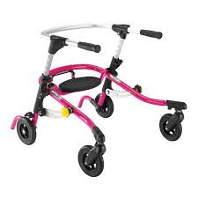
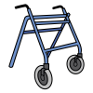
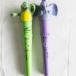
Apuvälineet
Yöortoosi
  pitkäkestoiseen venytykseen ja spastisuuden hoitoon, varsinkin nilkka
Kävelyn apuvälineet
  Itsenäinen liikkuminen pystyasennossa
  dallari
Vibra
  Aktivoi lihaksia ja sensoriikkaa, stimuloi aliherkkyyttä

Slide 21
Kuntoutus
Kuntoutusarviossa määritetään lapsen kehityksen haasteet ja arvioidaan lapsen toimintakyky arjessa.
Kuntoutus on näiden kehityksen poikkeavuuksien aiheuttaman haitan lieventämistä, lapsen kehityksen ja kasvatuksen ja perheen tukemista.
Kuntoutusarvio voidaan tehdä joko sairaalassa tai terveyskeskuksessa.
Kuntoutustyöryhmään kuuluvat lääkäri, tarpeen mukaan erityistyöntekijät (psykologi, puhe-, toiminta- ja fysioterapeutti), kuntoutusohjaaja/sosiaalityöntekijä ja hoitaja.

Slide 22
Kuntoutus
Tarpeen mukaan järjestetään yksilöllistä puhe-, fysio-, puhe- tai toimintaterapiaa.
Keskeistä on lisäksi lapsen lähiympäristön (perhe, päiväkoti, koulu) ohjaaminen lapsen kanssa toimimiseen ja lapsen motoriikan tukemiseen.
Arki kuntouttaa − kuntoutusvinkkejä kotiin
  https://www.terveyskyla.fi/lastentalo/tietoa-lasten-sairauksista/liikuntavammaisuus/arki-kuntouttaa-%E2%88%92-kuntoutusvinkkej%C3%A4-kotiin

Slide 23
MENINGO MYELO CELE
MMC = selkäydintyrä, selkänikamien nikamakaaren sulkeutumishäiriö
selkäytimen hermostoputki sulkeutuu normaalisti 5.-6.raskausviikolla. Mikäli jää vajaaksi, selkärankaan jää halkio, jonka läpi selkäydinkalvot, selkäydin ja hermojuuret työntyvät muodostaen kalvopeitteisen pullistuman
Suomessa 0,3 % kaikista vastasyntyneistä.
Hermostoputken häntäpään sulkeutumishäiriöstä käytetään yleisnimitystä spina bifida
https://www.mehyvat.fi/ - Suomen meningomyeloseele- ja hydrokefaliavammaiset Me Hyvät ry

Slide 24
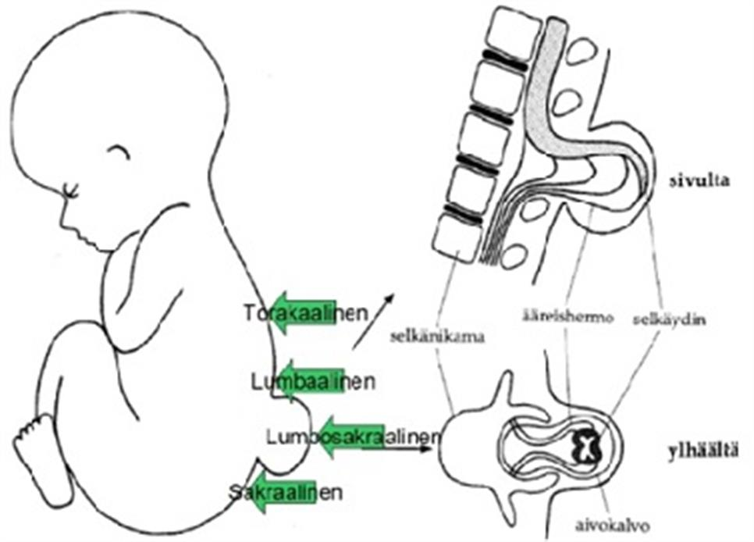

Slide 25
Syyt
Tarkkaa syytä nikamakaaren sulkeutumishäiriöön ei tiedetä, geneettiset että ulkoiset tekijät vaikuttavat.
Riski kasvaa, jos ensimmäisen asteen sukulaisella (odottavilla vanhemmilla tai sisaruksilla) on ollut selkäydintyrä.
Riskitekijöitä ovat äidin epilepsialääkkeen käyttö, runsas päihteidenkäyttö, äidin lihavuus ja folaatin puute.

Slide 26
Oireet
Liikunnalliset ongelmat tavallisimmin lantion ja alaraajojen alueella.
Selkärangan virheasentoja esiintyy
Virtsarakon ja suolen toiminnoissa on ongelmia
  Rakko ei tyhjene kunnolla -> katetrointi
  Antikolinerginen lääkitys
  Ummetus
Osteoporoosi
  Kalsium ja D-vitamiini
  Liikunta, lihasvoima, seisomateline
Sukuelinten tuntoaistimukset ovat erilaisia.
Lisäksi tuntoaisti voi olla häiriintynyt

Slide 27
Oireet
liikuntavamman taso määräytyy sen mukaan, kuinka korkealla selkäydinvaurio sijaitsee.
Jos vaurio on hyvin ylhäällä rintarangan kohdalla, lihastoiminta alaraajojen alueelta puuttuu lähes kokonaan.
Jos vaurio on suunnilleen navan kohdalla, kävely saattaa onnistua apuvälineiden kanssa ja vielä alempana oleva vaurio voi mahdollistaa itsenäisen kävelemisen

Slide 28
Tuntoaisti usein puutteellista ja painottuu motorisen vaurion tasolle, esimerkiksi kosketustunnon taso voi olla eri kuin kiputunnon taso.
Tämän vuoksi lapset saavat tavallista herkemmin haavoja ja vammoja tai paleltumia (tarkistettava, etteivät kengät tai tuet paina).
Usein nivelten jäykistymisiä ja alaraajojen virheasentoja, joita hoidetaan erityisjalkineilla, alaraajatuilla ja tarvittaessa leikkauksella.
Tyypillistä on myös lonkkien sijoiltaanmenotaipumus -> seisomatelineen käyttö

Slide 29
Kuntoutus
Fysioterapeutilta venytysohjeet alaraajojen liikeratojen ylläpitämiseksi
Yksilöllinen fysioterapia aloitetaan jo 3–6 kuukauden iässä.
tavoitteena omatoimisuuden ja itsenäisyyden edistäminen.
Yksilölliset apuvälineratkaisut omatoimisuuden edistämiseksi.

Slide 30
HYDROKEFALIA
= aivojen nestekierron häiriö, vesipäisyys
85–90 %:ssa liittyy hermostoputken sulkeutumishäiriöön, meningomyeloseeleen
Alkaa tyypillisesti kehittyä muutamia päiviä selkärankahalkion sulun jälkeen ja on sitä todennäköisempi, mitä ylempänä selkäytimen vaurio on
​hoidetaan yleensä aivokammioista vatsaonteloon johdetulla venttiilipäisellä letkulla eli suntilla, joka vie aivokammioiden ylimääräisen nesteen vatsaonteloon.
Venttiilin avulla estetään nesteen virtaaminen väärään suuntaan.

Slide 31
Motorisen oppimisen vaikeus
Kehityksellinen neurobiologinen häiriö, missä on vaikeuksia oppia uusia motorisia taitoja.
Motorisen oppimisen vaikeutta esiintyy 5-6% lapsista.
Diagnosoidaan pääsääntöisesti vasta yli 5-vuotiailla, niin merkit ovat nähtävissä jo paljon nuoremmilla
Motorisen oppimisen vaikeus voi näkyä seuraavilla tavoilla:
  Vaikeus suunnitella ja ohjailla liikkeitä.
  Kömpelö liikkuminen.
  Epätyypilliset liikemallit.
  Liikkeiden hitaus ja epätarkkuus
  Vaikeus ajoittaa liikkeitä ja säädellä lihasvoimaa.
  Vaikeuksia kehonhahmotuksessa, esineiden käsittelyssä ja käsialan selkeydessä.

Slide 32
Koulun arjessa haasteita käytännön toiminnoissa, kuten
  Kirjoittamisessa
  Pukeutumistilanteissa
  fyysisissä peleissä ja leikeissä
  jokapäiväisissä motorista koordinaatiota vaativissa toiminnoissa voi olla olennaisesti heikompaa suhteessa ikätovereihin.
Motorisen oppimisen vaikeudet esiintyvät harvoilla lapsilla yksinään
Noin 95%:lla motorisen oppimisen vaikeudet yhdistyvät muihin oppimisen haasteisiin mm.
  matematiikan vaikeudet
  Tarkkaavaisuushäiriöt
  kielelliset erityisvaikeudet
  myös erilaisia sosiaalis-emotionaalisia ongelmia
  käytöshäiriöitä
Heikentyvät motoriset taidot liittyvät kiistattomasti vähentyneeseen fyysiseen aktiivisuuteen ja kasvaneeseen ylipainoriskiin

Slide 33
Liikkumaan oikeanlaisilla tukitoimilla
Oikeanlaiset tukitoiminnot vaikuttavat merkittävästi taitojen kehittymiseen ja oppimiseen
Taitojen harjoitteluun tulee varata enemmän aikaa ja tehdä enemmän toistoja
Kognitiivisen ohjauksen ja taidon pilkkomisen on todettu tehokkaiksi keinoiksi opettaa motorisia taitoja
motorisen oppimisen haasteista ja tukikeinoista
  Innostunliikkumaan.fi
  skillilataamo.fi

Slide 34
Lähteet
www.terveyskyla.fi/liikuntavammaisuus
https://www.cp-liitto.fi/tietoa/vammaryhmat

